Slide 1
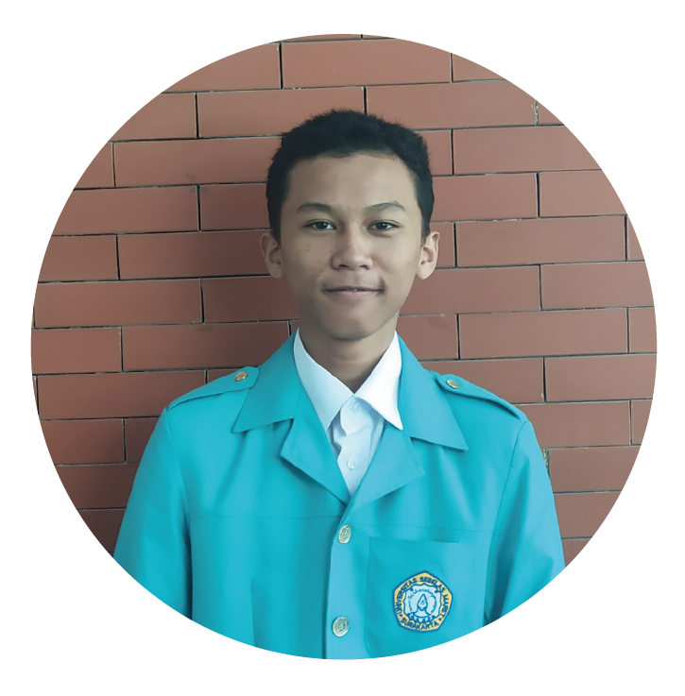
RIZAL AJI PURBADINATA

Slide 2
STRENGTHS
Memiliki semangat belajar tinggi
Mudah bergaul
Logika matematika cukup terasah
S
TRHEATS
Lupa untuk belajar materi baru
Tidak adanya tempat untuk berkembang
W
SWOT
WEAKNESS
Pelupa
Sulit menghafal nama orang
Masih belajar membagi waktu
T
OPPORTUNITIES
Adanya lingkungan untuk belajar yang baru
Ada materi untuk dipelajari
O

Slide 3

PRESTASI

Slide 4
Juara 1 Nasional
OPTIKA ke-16 Tingkat Madrasah 2016
Juara 3 Provinsi
OPTIKA ke-15 Tingkat Madrasah 2015
Juara Harapan 1 se-Jateng DIY
Mapel Matematika
Kompetisi Mapel UN MAYOGA 2017
Juara 2 kabupaten
Mapel Matematika
KSM dan AKSIOMA Tingkat SD islam dan MI 2019

Slide 5

PENGALAMAN
ORGANISASI

Slide 6
SEKSI AGAMA 2
Asrama MTsN 1 Surakarta
ANGGOTA
Karya Ilmiah Remaja SMAN 3 SKA
KETUA MUDA
ROHIS SMAN 3 Surakarta
DIVISI PROGRAMMING
Administrator SMAN 3 Surakarta

Slide 7
Volunteer
Pilketos berbasis token SMAN 3 SKA 2018
Bagian Media dan Publikasi
KPR FMIPA UNS 2019
Peserta
Workshop Game Dev dengan G-develop
Volunteer
Try out UN SD/MI 2020 oleh GBS

Slide 8
Sekolah Penerus Bangsa
Sekolah Kaderisasi BEM UNS 2019
Sekolah Qur’an
Tempat belajar Qur’an oleh Ilmu Qur’an 2019
Islamic Leader Force
Sekolah Kaderisasi SKI FMIPA UNS 2019
Architect of Civilization School
Sekolah Kaderisasi JN UKMI UNS 2019

Slide 9

JADWAL 24 JAM
SEMESTER LALU

Slide 12

KEMAMPUAN LAIN

Slide 13
Microsoft Office
Pengoperasian Microsoft office
Corel Draw
Desain-desain bebas
Adobe Ilustrator
Desain yang berhubungan dengan vector
Bahasa C dan C++
Logika untuk menyelesaikan masalah dan
pengaplikasian untuk kebutuhan

Slide 14

MANAJEMEN WAKTU

Slide 15
Tidak Penting
Tidak Mendesak
Penting
Mendesak
Penting
Tidak Mendesak
Tidak Penting
Mendesak

Slide 16
TERIMA KASIH

